Slide 1
Búsqueda de información:
JOSÉ ORTEGA Y GASSET
Vida y obra (Etapas).
Contexto histórico.
Pensamiento:
  Ideas Vs. Creencias.
  Realismo antiguo Vs. Idealismo moderno.
  Propuesta: Vitalismo como solución.
  Perspectivismo.
  Raciovitalismo.
  Historicismo (biográfico) y la Razón histórica.
  El problema de las “generaciones”.
  Élite Vs. Hombre-Masa (“La rebelión de las masas”).

Slide 2
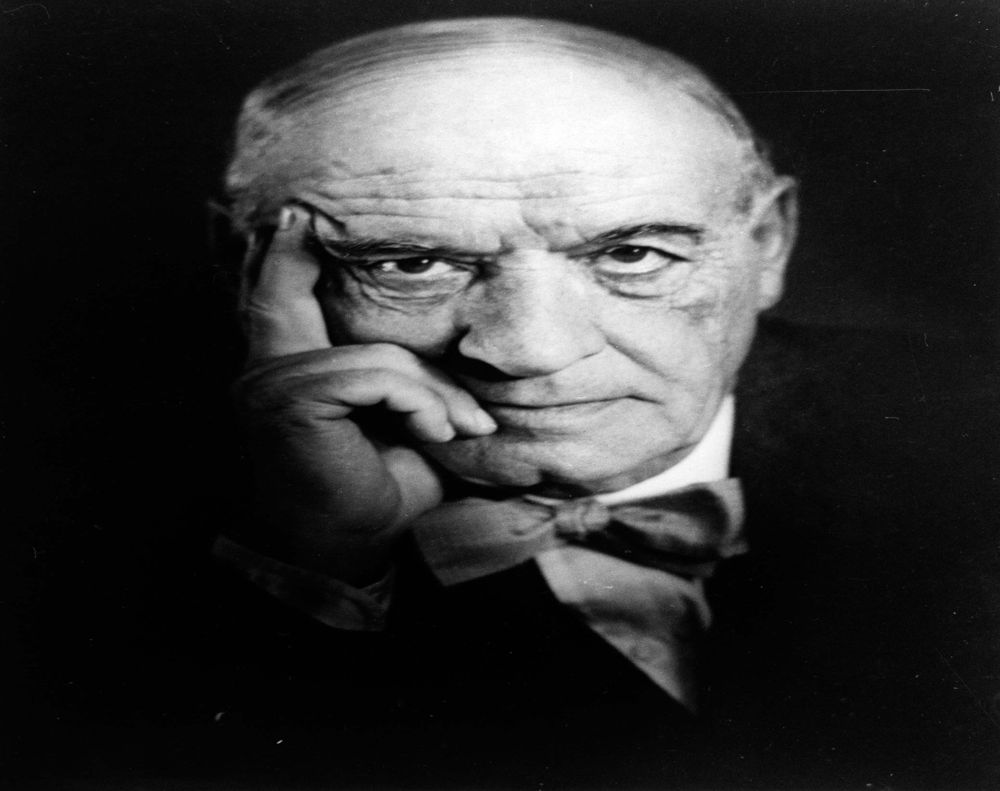
José ortega y gasset
(1883-1955 d.C.)

Slide 3
VIDA
Nace en Madrid (España) en 1883.
Su padre fue director del periódico El Imparcial.
Estudió Filosofía y Letras en las universidades de Deusto y Madrid. Después completó su preparación académica en Leipzig, Berlín y Marburgo.
En 1910 vuelve a España y consigue la cátedra de Metafísica de la Universidad Central, donde permanece hasta 1936.
En 1925 funda la Revista de Occidente.
En 1929 dimite de su cátedra por un enfrentamiento con la política de la dictadura de Primo de Rivera.
Ortega, junto con Gregorio Marañón y López de Ayala fundan la Agrupación al servicio de la República.
Fue elegido diputado a las Cortes Constituyentes por la provincia de León.
Al comenzar la Guerra Civil en 1936, se exilió a París, viviendo luego en Holanda, Argentina, Portugal y regresando a España en 1945.
Apartado de la cátedra fundó el Instituto de Humanidades, donde prosiguió su magisterio hasta su muerte en 1955.

Slide 4
Obra
1914 Vieja y nueva política.
Meditaciones del "Quijote".
1916 El espectador - I
1921 España invertebrada
1923 El tema de nuestro tiempo.
La deshumanización del arte e ideas sobre la novela.
1930 La rebelión de las masas.
Misión de la universidad.
1932-1933 Unas lecciones de metafísica.
1933 En torno a Galileo.
1940 Ideas y creencias.
1941 Historia como sistema y del imperio romano.
1958 ¿Qué es filosofía? (Conferencias impartidas en 1928-29, publicadas póstumamente)

Slide 5
Etapas de la filosofía de ortega:
Se pueden distinguir tres etapas dentro de la filosofía de Ortega:
Etapa racionalista/objetivista (1907-1914, Cohen).
Etapa perspectivista (1914-1923).
Etapa raciovitalista (1924-1955)

Slide 6
El problema de la realidad
  ETAPA OBJETIVISTA
  Ortega y Gasset Doctor en Filosofía en España Va a Alemania
  Comparación España y otros países de Europa España está desfasada Crisis España necesita una regeneración Necesita añadir el método y rigor analítico que había conocido en las universidades europeas disciplina
  Racionalidad objetiva
  Objetivismo hemos prestado poca a tención a los objetos Hay que
  deshacerse de la enfermedad traidora de la subjetividad Eliminar el
  subjetivismo dominante los subjetivo es el error, lo objetivo es lo verdadero.
  Descubre a Von Uexkül biólogo Cada animal percibe el mundo desde una perspectiva diferente se deshace de la visión antropocéntrica
  Para entender un organismo debemos tener presentes el mundo en el
  que vive o mundo circundante.

Slide 7
A) El problema de la realidad (i):
  Para Ortega el realismo antiguo y medieval habían señalado a las cosas externas al sujeto como la realidad inequívoca mientras que el idealismo moderno había señalado al sujeto, al yo, como la primera realidad.
  Ortega piensa que ambas posturas se equivocan porque el “yo” no es nada sin las cosas y las “cosas” no son nada sin el yo. Influencia de Von Uesxkül
  La auténtica realidad es “el yo con las cosas” el yo y sus circunstancias, el hombre y su mundo eso que llamamos vida.
  CRÍTICA DEL REALISMO FILOSÓFICO
  Para el realismo, actitud intelectual típica de la filosofía antigua y medieval, la verdadera realidad son las cosas en sí Las cosas están ahí, son independientes del sujeto, las cosas son reales y nosotros somos una cosa más entre otras dentro del universo.
  Para Ortega el realismo es un pensamiento ingenuo, ya que supone la existencia del mundo y se olvida por completo del sujeto.
  Para Ortega el sujeto no puede ser algo más del mundo, ya que es quien conoce el mundo, por lo que no puede quedar simplemente absorbido dentro de este.

Slide 8
A) El problema de la realidad (II)
  CRÍTICA DEL IDEALISMO FILOSÓFICO
  El idealismo moderno, iniciado por Descartes, afirma que hay que dudar de todo, que la realidad exterior no es segura, y que de lo único que podemos estar seguros es de la existencia de nuestro pensamiento.
  Éste es el auténtico subjetivismo el “yo” se traga la realidad exterior reduciéndola a una experiencia interior.
  A Ortega, sin embargo, no le resulta tampoco satisfactoria esa actitud. Opina que no es posible afirmar la independencia del sujeto frente a las cosas: no puedo hablar de las cosas sin el “yo”, pero tampoco del “yo” independientemente de las cosas.
  El “yo” y las cosas son inseparables Para Ortega la realidad está compuesta por la convivencia del “yo” y las cosas El pensamiento no es nada sin las cosas

Slide 9
A) El problema de la realidad (IIi)
  EL VITALISMO COMO SOLUCIÓN
  Para Ortega, frente al realismo y frente al idealismo del “pienso, luego existo”, lo realmente verdadero e indubitable es “vivo luego pienso” Esta es la afirmación fundamental a partir de la cual desarrollar una filosofía.
  Según Ortega hay que superar al realismo y el idealismo, y empezar a considerar al “yo” coexistiendo con el mundo. “Yo soy yo y mis circunstancias”.
  El filósofo debe primero definir qué es la vida, qué sentido tiene vivir, ya que lo primero es vivir, y luego pensar En Ortega el pensamiento queda subordinado a la vida. Pero, ¿Qué es la vida?

Slide 10
  ¿Qué es la vida?:
    La vida es la realidad radical y a ella tenemos que referir las demás realidades.
    Vivir es encontrarse a sí mismo en el mundo y ocupado con las cosas y seres del mundo.
    La vida no nos es dada hecha. Vivir es constantemente decidir lo que vamos a ser. “Mi vida antes que simple hacer es decidir un hacer, es decidir mi vida”.
    La vida es ocuparse de algo con vistas a un proyecto. La vida es futurición.
    “Vida es, a la vez, fatalidad y libertad, es ser libre dentro de una fatalidad dada” (Destino)
    Vivir es preocuparse por lo que vamos a hacer en cada instante.
    Para muchas personas (“ánimos débiles”) vivir es entregarse a lo unánime, a la costumbre, a los tópicos sociales, para no tener que asumir la tarea de inventarse su propia vida, y así vivir despreocupados.

Slide 11
B) El problema del conocimiento (I): el perspectivismo, el raciovitalismo y la razón histórica
  EL PERSPECTIVISMO
  Para Ortega, la verdad depende de la perspectiva.
  Según esta teoría no hay un punto de vista absoluto, sino diversas perspectivas tantas como individuos, ya que cada uno contempla la realidad desde su circunstancia vital Nadie puede contemplar la totalidad del mundo, sino sólo la parte que cada sujeto alcanza.
  La verdad, entonces, no puede estar en una sola perspectiva. Nadie tiene toda la verdad.
  Así, desde la nueva visión vitalista, no es posible un conocimiento objetivo de la realidad, porque cada cual la interpreta a su manera, en función de su vida y su circunstancia.
  Pero tampoco sería correcto considerar el conocimiento humano como algo meramente subjetivo porque la realidad se nos impone, pensemos lo que pensemos de ella.
  El perspectivismo que propone Ortega, a diferencia del de Nietzsche, pretende no caer en el relativismo. Aunque cada vida tiene su perspectiva (y la verdad no está en cada perspectiva), la verdad es posible si conseguimos complementar todas las perspectivas.

Slide 12
B) El problema del conocimiento (Ii):
  EL “RACIOVITALISMO”
  El vitalismo que propone Ortega en su obra Historia como sistema es un vitalismo de corte racionalista que entiende la razón como una función vital, necesaria para vivir, pero que admite que el ser humano puede actuar por motivos racionales y no meramente por impulsos, como sostenía Nietzsche.
  Vivir es desarrollar un proyecto existencial Para lograrlo nos valemos de la razón, que no es algo opuesto a la vida sino algo de lo que se sirve la vida para diseñar, realizar y justificar el proyecto que cada cual queremos ser.
  Nuestra razón no es una razón meramente teórica o contemplativa (como pensaron los antiguos griegos), sino vital Es una razón subordinada a la vida (como sostiene Nietzsche), pero es una razón encaminada a realizar un proyecto vital, no nuestros instintos como pensó Nietzsche.
  LA “RAZÓN HISTÓRICA”
  La razón vital es también una razón histórica (historicismo) porque “el ser humano no tiene naturaleza, sino historia” Biología Vs. Biografía Para comprender al ser humano (y cualquier realidad, como la sociedad y las naciones), hay que contar su historia.
  Para comprender la vida necesitamos una razón que no de dirija fundamentalmente a “lo hecho” sino al “continuo hacerse”.
  Lo que nos interesa es la vida, y esta no puede reducirse a una visión físico-matemática. La razón que hemos de aplicar es de tipo histórico, ya que la vida solo puede narrarse Para entenderla hemos de narrarla, historiarla.

Slide 13
c) El problema del ser humano (i)
  La vida del hombre, como habían señalado los existencialistas, es la realización de un proyecto, un continuo hacerse El hombre no tiene, pues, naturaleza, sino historia.
  No tenemos una naturaleza fija sino que somos lo que vamos siendo, lo que nos vamos haciendo La esencia del ser humano no puede precisarse, ya que estamos en continuo cambio.
  Por tanto, el hombre tiene que esforzarse en ser lo que aún no es, tiene que luchar para existir según su programa y aspiración.
  El hombre, al querer ser, lo que busca realmente es ser feliz La felicidad es una extraña necesidad del hombre que consiste en realizar el proyecto de vida, el “yo” que somos.
  Pero el “yo” que somos no se realiza nunca suficientemente. Por eso, la vida es un continuo penar: somos más o menos felices El ser humano es un ser utópico que sólo se propone ser “lo imposible”, y al querer realizarlo, choca con su entorno.
  El animal está adaptado a sus circunstancias y el hombre es la inadaptación por esencia.

Slide 14
c) El problema del ser humano (Ii):
  El hombre para Ortega es también un ser técnico Para Ortega el hombre se encuentra en una “circunstancia” que le es adversa y deseando vivir en esa circunstancia, no se resigna y reacciona para satisfacer sus necesidades vitales.
  Pero el hombre no se conforma sólo con la satisfacción de esas necesidades vitales –aquí radica la diferencia con el animal-, sino que también pretende liberarse de la circunstancia inmediata y dedicarse a otras ocupaciones.
  La técnica será, pues, “la reforma que el hombre impone a la naturaleza en vista de la satisfacción de sus necesidades”.
  Además, añade Ortega, el concepto de “necesidad humana” abarca lo “objetivamente necesario”, pero también, y principalmente, “lo superfluo”, pues el ser humano en su vida no pretende sólo un “estar a secas” en la naturaleza, sino un “bienestar” Divertirse, evadirse, realizar sus sueños.
  Y estas pretensiones son precisamente la necesidad de las necesidades. Si no puede realizar lo que pretende, puede incluso desear no vivir. Por eso concluye Ortega: “Para el hombre solo es necesario lo objetivamente superfluo”.

Slide 15
D) El problema de la ética (I):
  ¿Y cuál debe ser el proyecto a desarrollar? ¿Qué hay que hacer con la vida?
  Para Ortega, dado que somos seres esencialmente circunstanciales, debemos olvidarnos de perspectivas eternas.
  Lo que hay que hacer es sintetizar el proyecto cristiano y el proyecto pagano de la existencia, es decir, desarrollar cada cual su propio proyecto y cumplir con la máxima “llega a ser el que eres”.
  Pero siendo conscientes de que se trata de un penoso esfuerzo (la vida es un valle de lágrimas) afrontándolo al mismo tiempo con deportividad (espíritu pagano).
  El hecho de querer seguir vivos implica nuestra libre aceptación de esta penosa tarea. Y aceptar libremente un penoso esfuerzo es la definición misma del esfuerzo deportivo.

Slide 16
e) El problema de la sociedad (i)
  La filosofía de Ortega además de vitalista es historicista Considera que toda la realidad es histórica, de modo que para entenderla hay que tener en cuenta su historicidad.
  Cada ser humano vive en un determinado momento de la historia, inmerso en una sociedad que, como realización del ser humano, también es algo de naturaleza cambiante e histórica.
  La sociedad, según Ortega, se configura conforme a un proyecto o proyectos humanos que son distintos en cada época histórica.
  La historia se desarrolla por sucesión de generaciones En un determinado momento histórico conviven varias generaciones: las establecidas (mayores que disponen del control social) y las emergentes (las nuevas, los jóvenes). Estas generaciones son contemporáneas (viven en el mismo tiempo) pero no son coetáneas (no tienen la misma edad).
  El sucederse de las generaciones en la dirección de la sociedad es lo que llamamos historia.
  Las generaciones de jóvenes siempre pretenden innovaciones que procurarán llevar a cabo cuando sustituyan a la generación de hombres maduros en el poder. Cada generación tiene un proyecto que realizar, y eso es lo que explica el sentido de la historia Todas las generaciones reciben algo de la anterior como herencia y todas introducen alguna innovación.

Slide 17
e) El problema de la sociedad (Ii):
  Ortega distingue dos tipos de personas en cada generación:
  la élite que es aquella minoría selecta de hombres creadores de un proyecto de vida cuya misión es dirigir al otro tipo de personas y que se exige a si mismo más que a los demás, y
  la masa, el hombre satisfecho de sí mismo, que se cree completado moral e intelectualmente, cuya misión es obedecer las directrices de esa minoría selecta.
  No se trata de una división de acuerdo al puesto social que se ocupa, sino de una forma de ser y actuar en la vida.
  Cuando esto no funciona así, entonces la sociedad anda desorientada.
  Concretamente, el problema de España (y de Europa) está en las masas que no quieren someterse a la dirección de la élite.
  En nuestros días asistimos a la “rebelión de las masas” que se niegan a seguir el proyecto de la élite dirigente. El proyecto de las masas es uniformador y nada respetuoso con la libertad individual.
  Su peligro está precisamente en convertir a la sociedad en un corsé que ahoga al individuo, en vez de hacer de la sociedad una piel adaptada al ser humano que le permita vivir libremente.

Slide 18
Lectura de textos: ortega y gasset

